Slide 1
桶排序
大庆指针培训机构

Slide 2
和计数排序的关系：
计数排序是 有桶排序思想的一种体现。但计数排序只可以排序 数字。而桶排序和其他排序一样可以排序各种类型结构。
每单个桶可以是数组或是链表。其中链表比较方便(数组需要考虑动态增长)。
需要实现：
单链表的插入。插入最后出现的某个值节点之后(稳定)。比较。

Slide 3
桶排序过程

Slide 4
思想
桶排序是将待排序集合中处于同一个值域的元素存入同一个桶中，也就是根据元素值特性将集合拆分为多个区域，则拆分后形成的多个桶，从值域上看是处于有序状态的。对每个桶中元素进行排序，则所有桶中元素构成的集合是已排序的。
在额外空间充足的情况下，尽量增大桶的数量
使用的映射函数能够将输入的 N 个数据均匀的分配到 K 个桶中

Slide 5
算法过程
1.根据待排序集合中最大元素和最小元素的差值范围和映射规则，确定申请的桶个数；
2.遍历待排序集合，将每一个元素移动到对应的桶中；
3.对每一个桶中元素进行排序，并移动到已排序集合中。

Slide 6
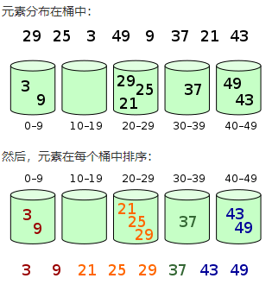
示意图
1. 什么时候最快
当输入的数据可以均匀的分配到每一个桶中。
2. 什么时候最慢
当输入的数据被分配到了同一个桶中。

